Slide 1
Восстановительный подход в школе: взаимодействие школьной службы примирения и классных служб примирения
Ватагина Ирина Александровна,
педагог-психолог, куратор ШСП
МБОУ СОШ№8
(Владимирская область, город Ковров)

Slide 2

Деятельность Школьной службы примирения направлена на:
формирование восстановительной культуры общения: уважение, доверие, принятие, поддержка, ответственность;
создание благоприятного психологического климата в школьной среде;
разрешение конфликтных ситуаций в образовательном учреждении;
организацию работы актива Школьной службы примирения,
обучение учащихся-волонтёров;

Slide 3
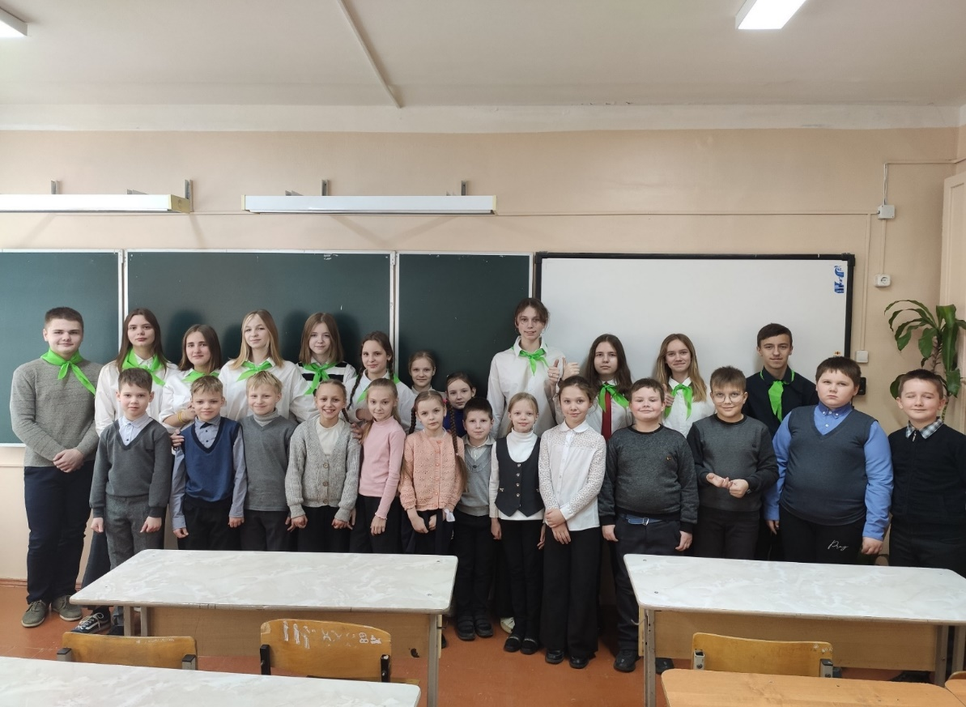
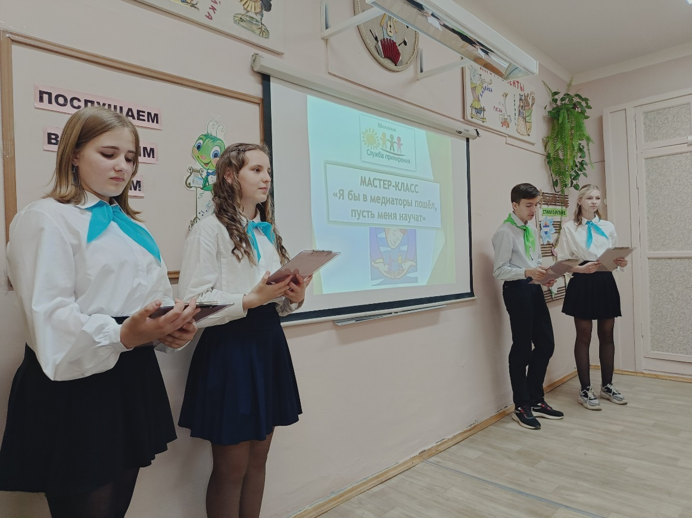
Служба примирения – работа целой команды
ОДНА ИЗ ВЕДУЩИХ РОЛЕЙ ОТВОДИТСЯ
УЧАЩИМСЯ-ВОЛОНТЁРАМ.

Slide 4
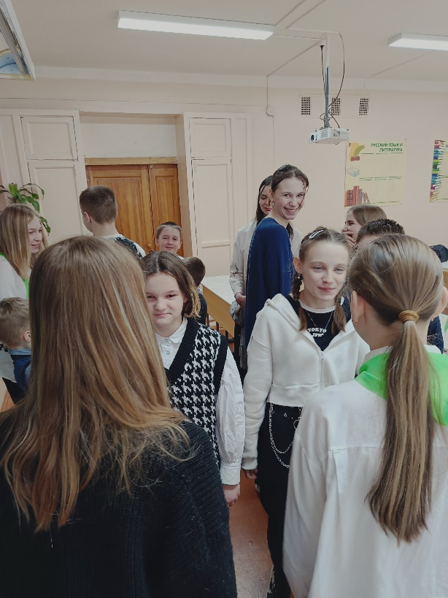
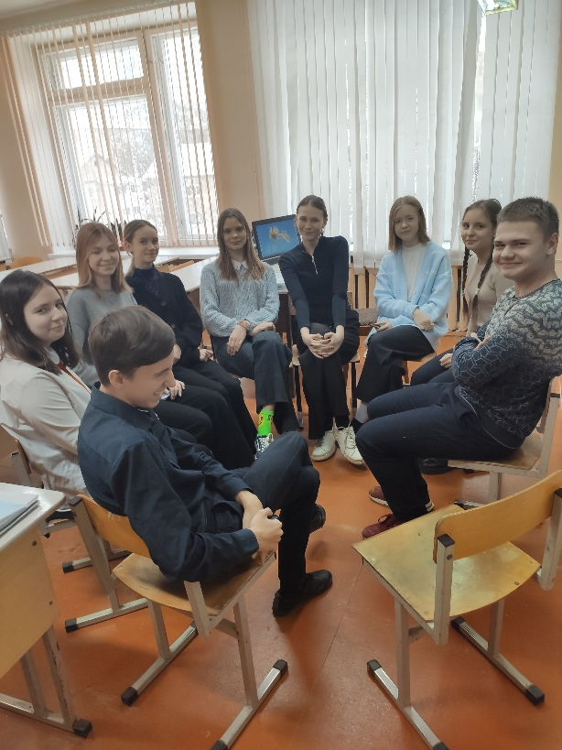
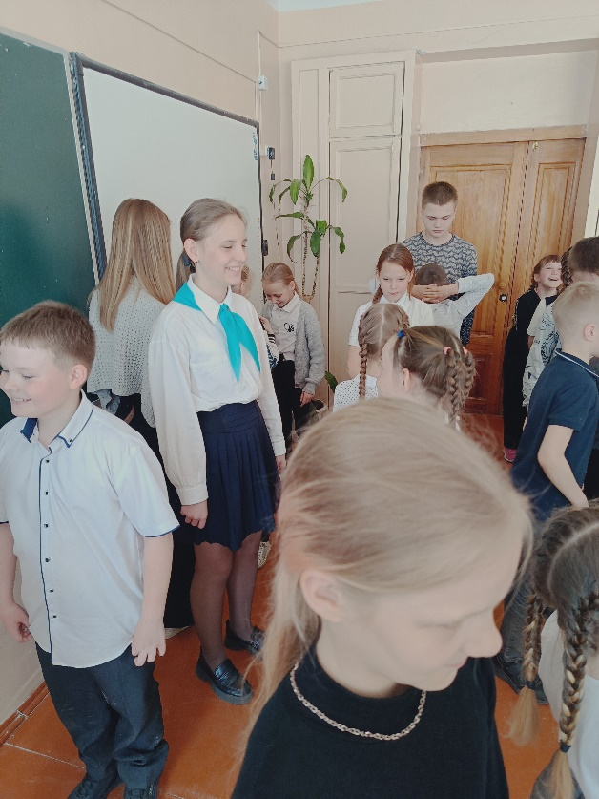
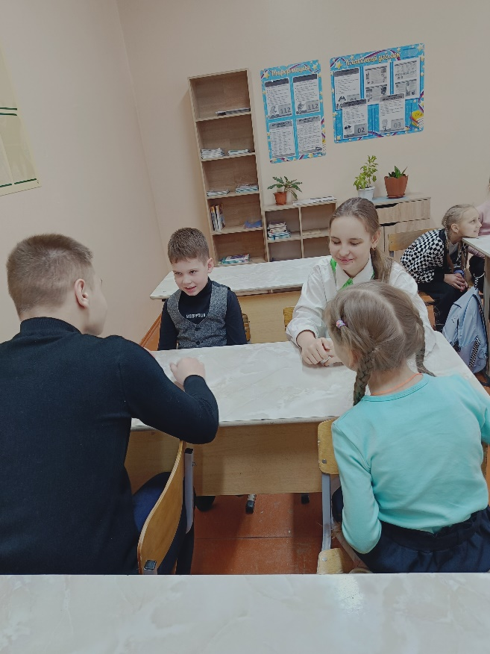
К данной роли учащихся-волонтёров необходимо подготовить:
рассказать о деятельности Школьной службы примирения;
раскрыть роль учащегося-волонтёра в сфере разрешения конфликтных ситуаций;
дать знания по основам различных аспектов психологической науки: психологии общения, конфликтологии;
обучить навыкам ведения восстановительных программ;
организовать взаимодействие с учащимися школы;

Slide 5
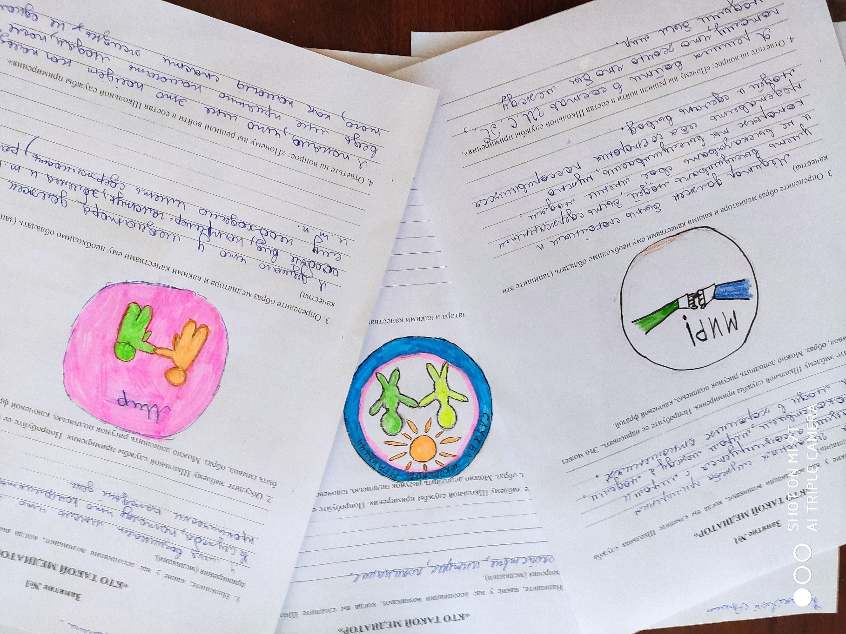
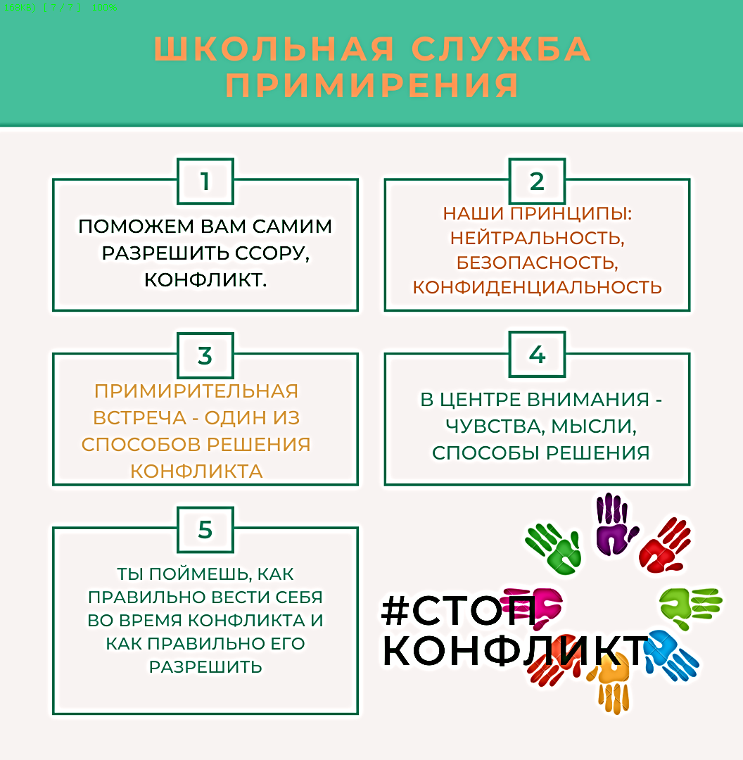
Ключевые вопросы:
Как рассказать учащимся школы, педагогам, родителям о работе Школьной службы примирения?
Как развивать службу примирения?
Что необходимо для того, чтобы Школьная служба примирения полноценно работала?

Slide 6
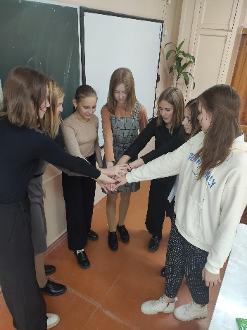
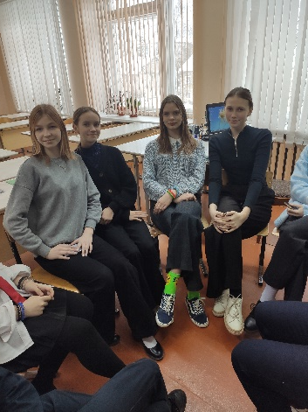
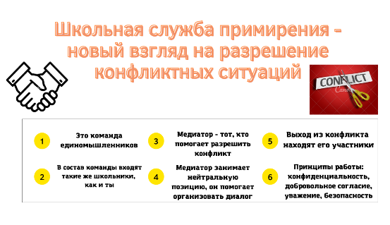
Маршрут развития ___________класса (________ учебный год)
Классный руководитель ____________________________
Структура класса:
1. Командир класса _____________________________
2. Интеллектуальный сектор _____________________
3. Культурно-досуговый сектор ___________________
4. Информационный сектор _______________________
5. Служба примирения класса _____________________
6. Трудовой сектор _____________________________
СЛУЖБА ПРИМИРЕНИЯ КЛАССА
Цели создания:
- вовлечение классных руководителей;
- формирование нового взгляда на разрешение конфликтных ситуаций (восстановительная медиация, круги сообщества);
взаимодействие с ШСП;
подготовка и проведение внутри классного коллектива мероприятий, направленных на развитие коммуникативных умений и навыков, на сплочение коллектива

Slide 7

ШАГ№1
- повторная презентация деятельности ШСП;
- мотивирование на создание Классных служб примирения;
Итог работы: необходимо было провести анкетирование, чтобы выбрать внутри класса учащихся (2-4 человек), которые хотели бы войти в состав службы; это могут быть учащиеся, к которым одноклассники могли бы обратиться за помощью, если бы у них возникли разногласия, конфликты.
выстраивание взаимодействия с классными руководителями

Slide 8
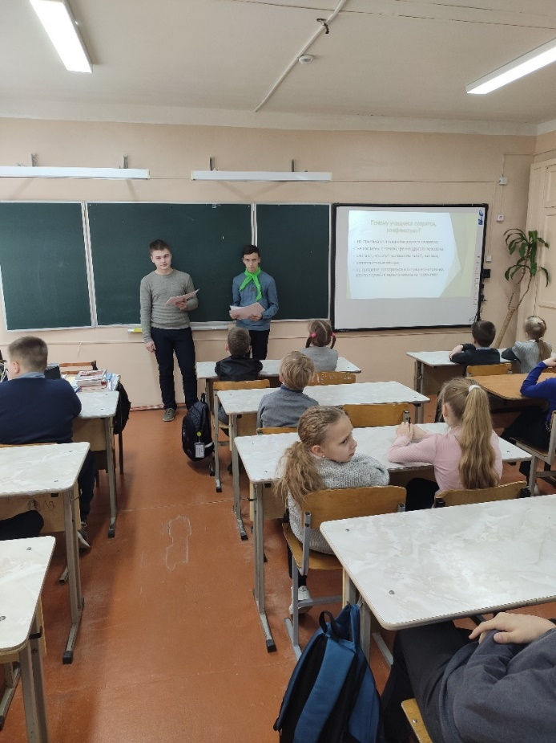
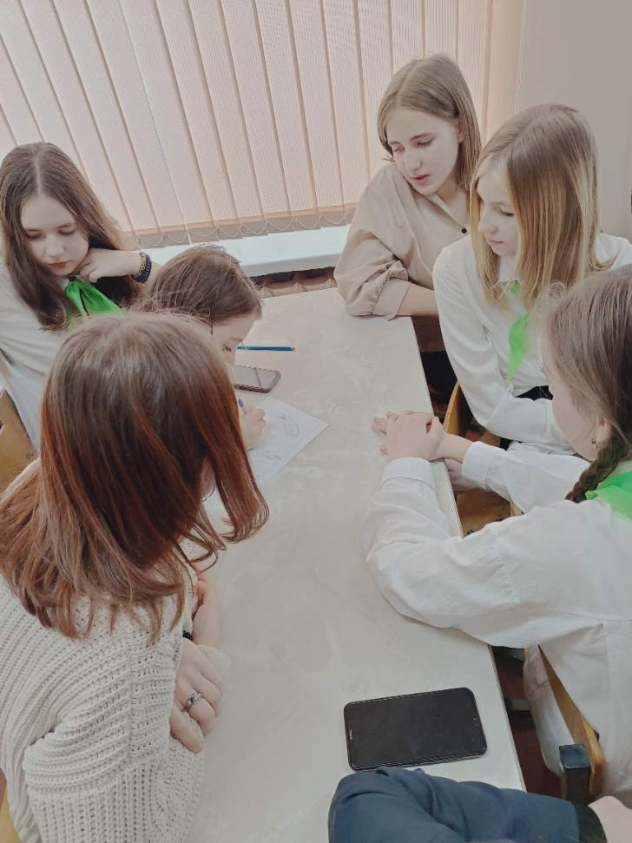
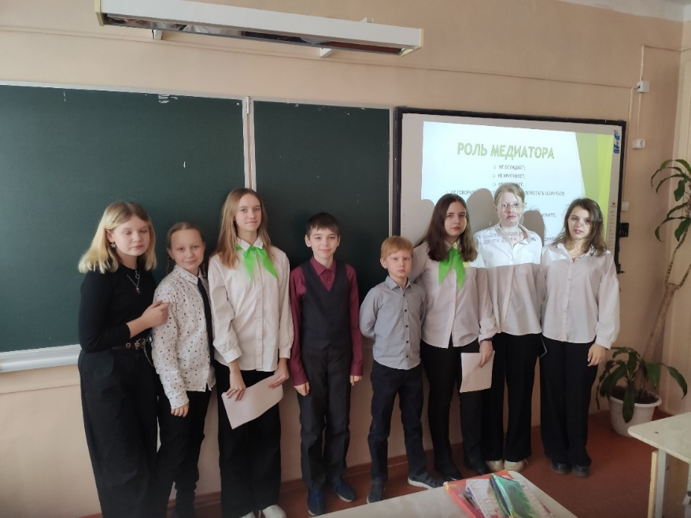
выстраивание взаимодействия Школьной и Классной
службы примирения
ШАГ№2
ТРАНСЛЯЦИЯ ПОЗИТИВНОГО ОПЫТА РАЗРЕШЕНИЯ КОНФЛИКТОВ В СРЕДУ КЛАССНЫХ КОЛЛЕКТИВОВ;

Slide 9
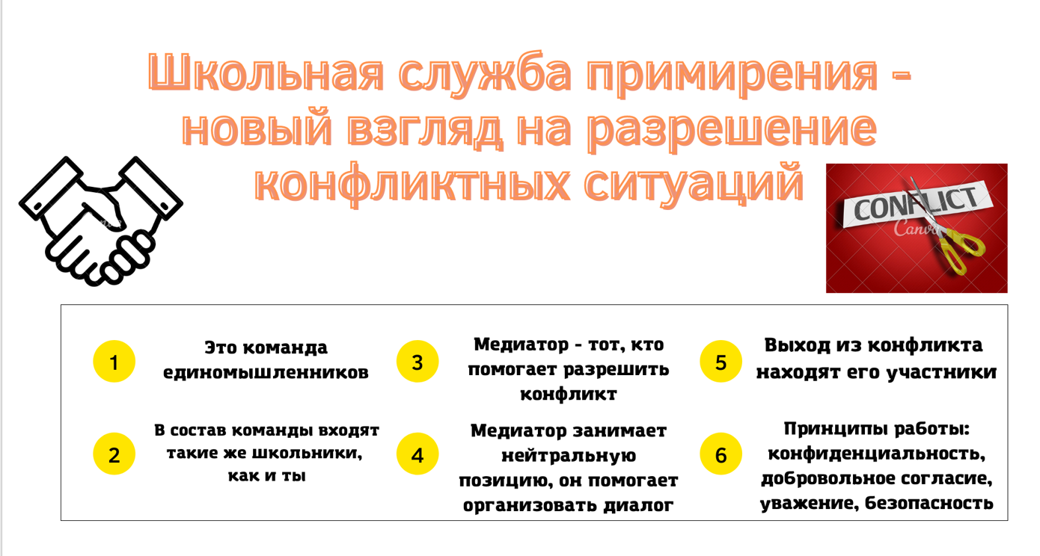
Основные моменты:
Занятия проходят каждую неделю, во время больших перемен.
Для каждой недели своя тематика.
Теория + практика.
Для каждого звена определены свои дни, данная информация доводится до сведения классных руководителей, родителей.
При подготовке необходимо учитывать возраст учащихся, содержание и подачу материала, временные рамки.
Занятия для учащихся начальной школы (1-4 классы): понедельник – вторник (9.30-9.45), вторая смена: 14.00-14.15
Занятия для учащихся 5 классов: четверг-пятница (9.30-9.45)
Занятия для учащихся 6 классов: четверг-пятница (14.00 – 14.15.)
Занятия для учащихся 7, 8 классов: четверг-пятница 10.25 – 10.40)
Занятия для учащихся 9-11 классов: пятница (9.30-9.45)

Slide 10
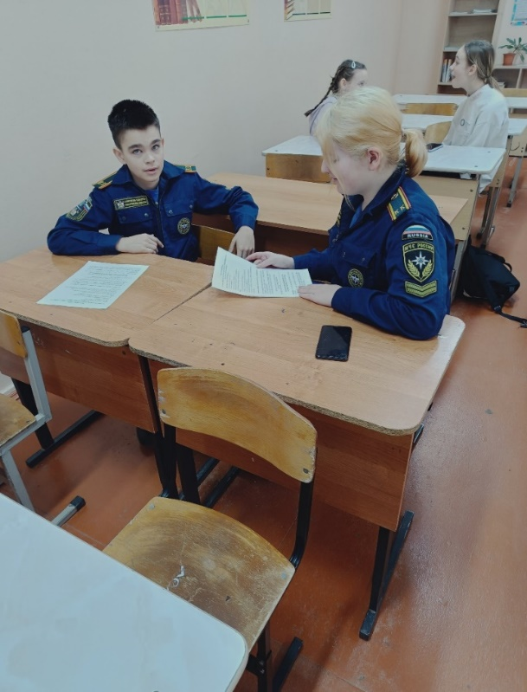
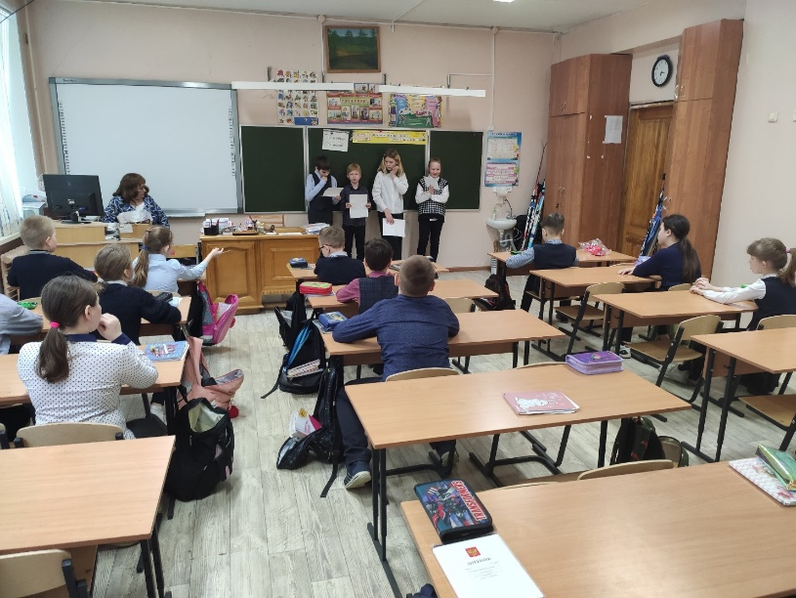
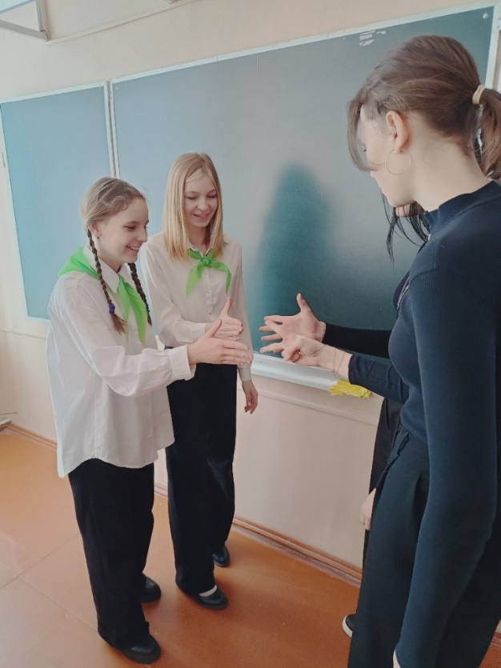
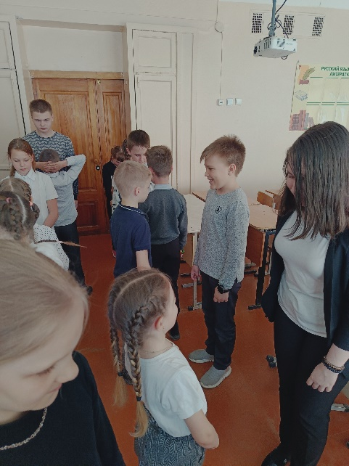

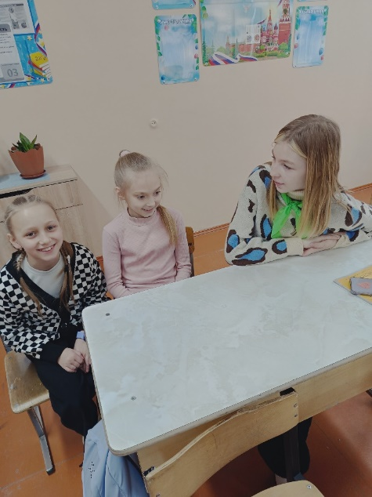
активная работа служб примирения как в классе, так и в школе (разные формы работы)
ШАГ№3

Slide 11
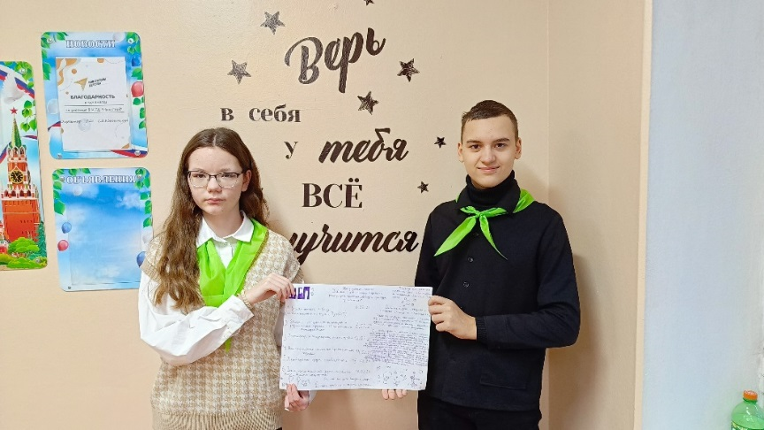
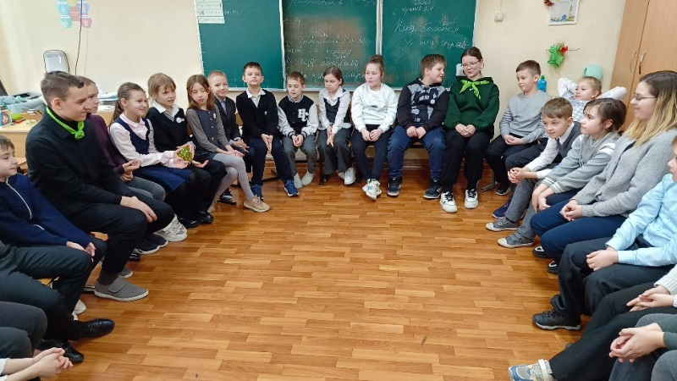
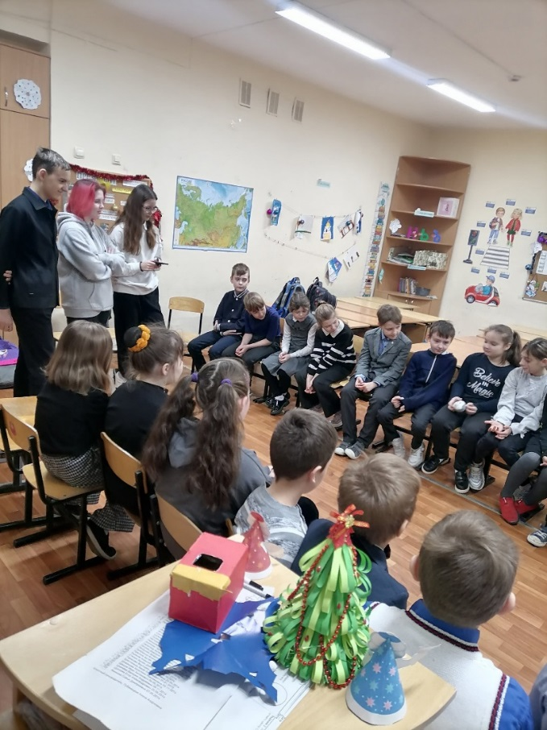
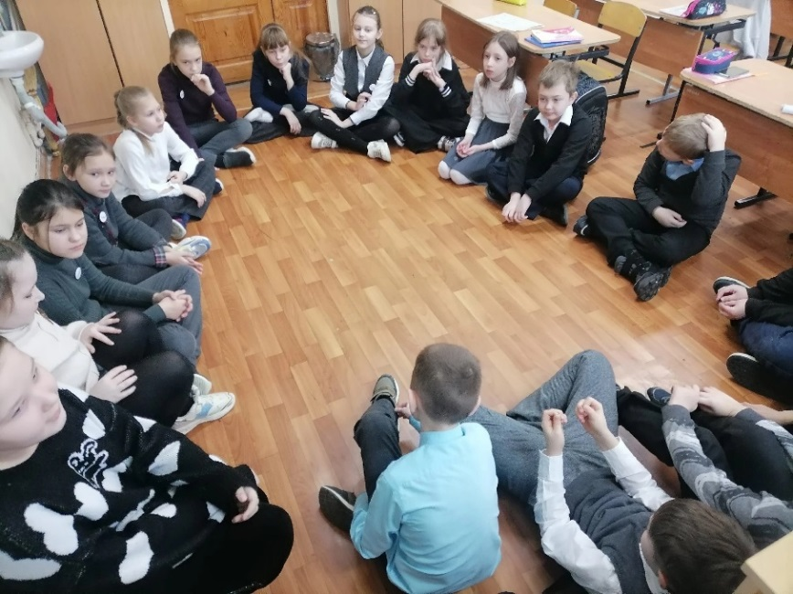
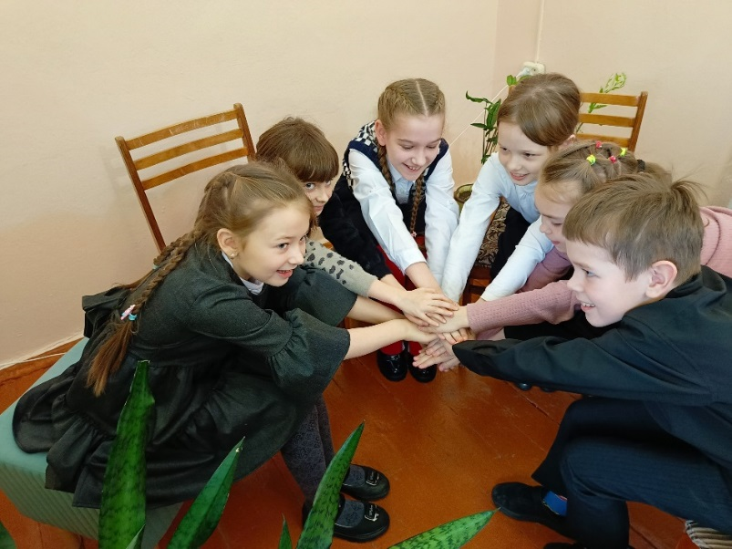
КРУГИ СООБЩЕСТВА

Slide 12
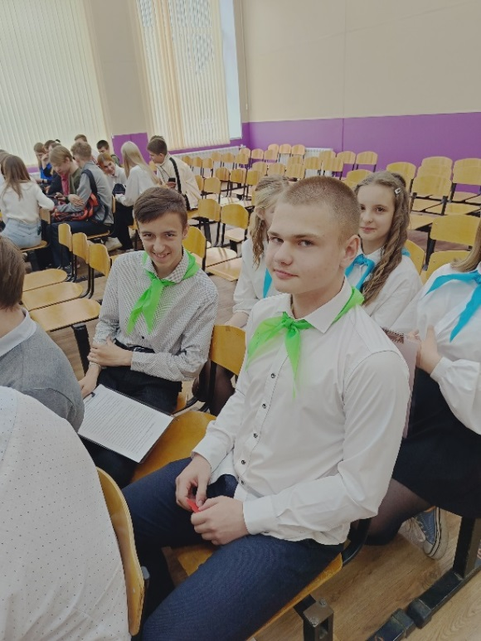
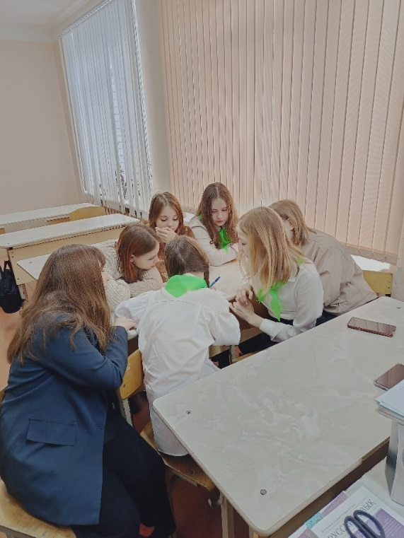
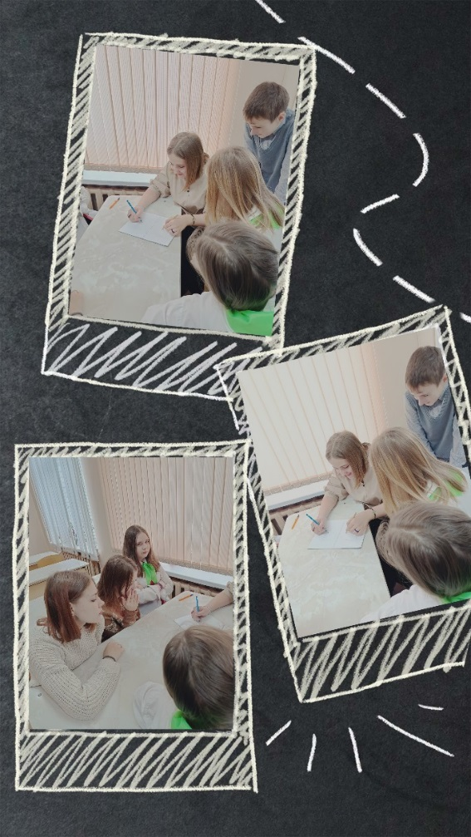
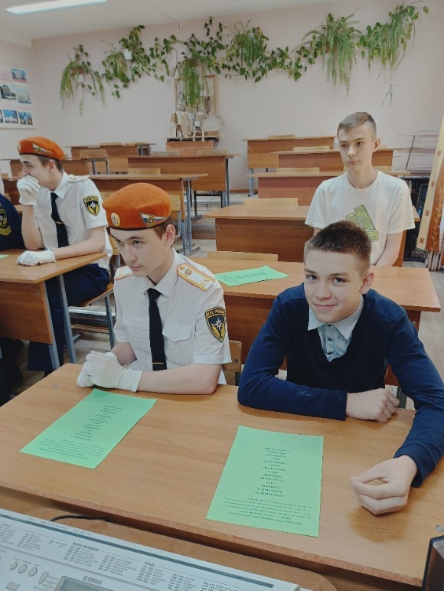
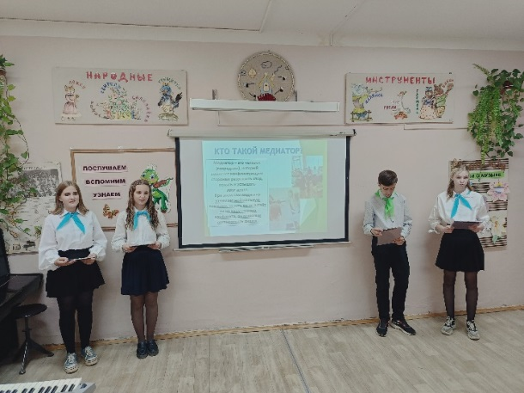
МАСТЕР-КЛАСС «Я БЫ ВОЛОНТЁРОМ ШСП СТАЛ, ПУСТЬ МЕНЯ НАУЧАТ»

Slide 13
КЛАССНЫЕ СЛУЖБЫ ПРИМИРЕНИЯ НАЧАЛЬНОГО ЗВЕНА
- активная поддержка и участие классных руководителей;
- слаженная работа команды Школьной службы примирения (очень важно своевременно проговаривать все трудности, оказывать поддержку учащимся-волонтёрам);
- поддержка представителей Классных служб примирения (принимать во внимание возраст и индивидуальные особенности учащихся).
ШКОЛЬНАЯ
СЛУЖБА
ПРИМИРЕНИЯ
КЛАССНЫЕ СЛУЖБЫ ПРИМИРЕНИЯ
СРЕДНЕГО ЗВЕНА
КЛАССНЫЕ СЛУЖБЫ ПРИМИРЕНИЯ
СТАРШЕГО ЗВЕНА

Slide 14
Результаты интервью учащихся-волонтёров ШСП
Тема 1.
Мотивы участия в ШСП
Тема 2.
Понимание себя
как учащегося-волонтёра ШСП
Тема 3.
Внутренние изменения
Тема 4.
Приобретённые навыки
Тема 5.
Роль ШСП
Тема 6.
Трудности учащегося-волонтёра ШСП
Тема 7.
Команда ШСП – ресурс для участников
Тема 8.
Портрет учащегося-волонтёра ШСП
Тема 9.
Барьеры в работе ШСП
Тема 10.
Драйверы в работе ШСП

Slide 15
Тема 9.
Барьеры в работе ШСП
Тема 10.
Драйверы в работе ШСП
«учащиеся не знают о службе, боятся по какой-то причине обратиться»; «небольшое количество ребят, которые готовы развивать службу»; «нет заинтересованности ребят, возможно, что директор и завучи не заинтересованы»; «в службу не обращаются, никто не просит ничего»; «нет информации, важно понимать, дошла информация о службе до всех или нет»; «устают участники службы»; «сложно перестроиться учащимся, так как жаловаться не принято, о проблемах говорить тоже»; «мало людей обращаются сами»; «большая нагрузка, есть еще уроки»; «тяжело совмещать с учебой»; «сложно всё понять, термины, техники»; «нет иногда продуманности в действиях»; «всё на бегу»; «надо уходить с уроков, не все учителя это понимают»; «проводили круг, а классный руководитель ушёл»; «много другой работы у куратора, а еще служба»
«больше распространять информацию»; «проводить круги с другими классами»; «проводить восстановительную медиацию, круги, тогда ученики будут рассказывать другим ученикам»; «чтобы от каждого класса были представители в ШСП»; «создать чат или сообщество»; «чем больше участников в ШСП, тем лучше»; «учителя, ранее не заинтересованные в этом, заинтересовались, если учителя это будут поддерживать, особенно классные руководители, то это поможет»; «надо развиваться медийно и практически, оформить стенды, еще раз выйти в классы»; «развивать группу в ВКонтакте»; «давать нам больше заданий»; «чаще проводить встречи с классами, выбрать тематику»; «популяризировать ШСП, подход, и в неё будут приходить больше людей, а также создать комфортный и доверительный круг»; «служба будет работать, если будет доверие».

Slide 16
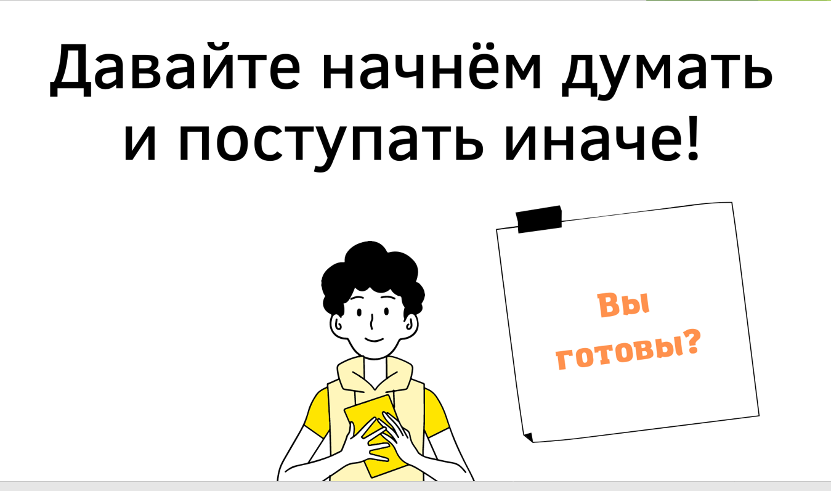
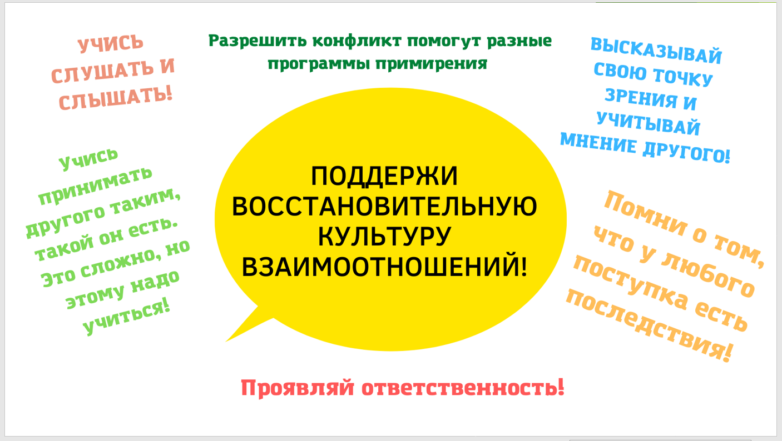
ВОССТАНОВИТЕЛЬНЫЙ ПОДХОД:

